Slide 1




ПРОЕКТ «МИЛОСЕРДИЕ БЕЗ ГРАНИЦ» Забота в деталях: комплексная программа активизации и паллиативной поддержки.
Государственное бюджетное учреждение Республики Марий Эл "Йошкар-Олинский дом-интернат для престарелых и инвалидов "Сосновая роща"
Старшая медицинская сестра
отделения интенсивного ухода (милосердия): В.В.Киндякова

Slide 2
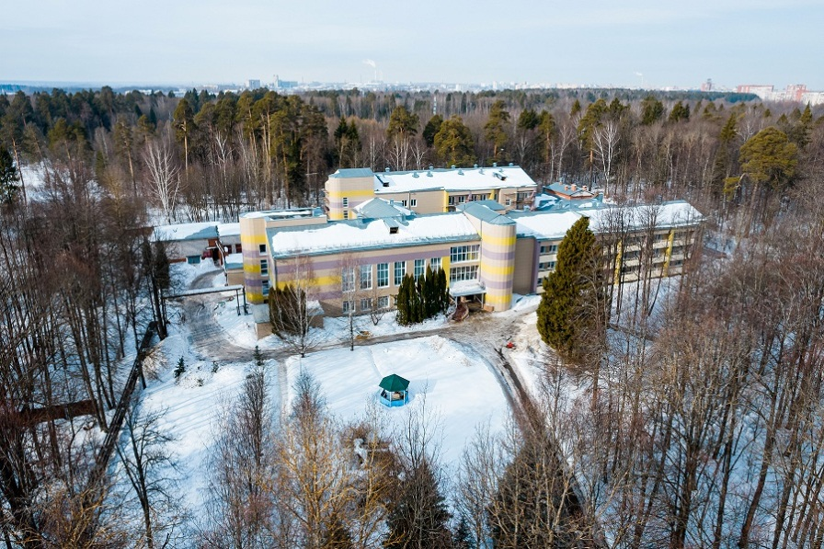
Место реализации проекта
Государственное бюджетное учреждение Республики Марий Эл "Йошкар-Олинский дом-интернат для престарелых и инвалидов "Сосновая роща"
В живописном уголке Йошкар-Олы, где воздух наполнен ароматом хвои и тишиной, расположился уютный островок заботы — дом-интернат для престарелых и инвалидов «Сосновая роща». Сегодня это не просто место проживания, а современное пространство, где каждый день наполнен теплом, вниманием и уважением к старшему поколению.
Благодаря масштабной реконструкции в рамках национального проекта «Демография» учреждение преобразилось до неузнаваемости. Создана атмосфера, максимально приближенная к домашней: уютные холлы с камином и аквариумом, современные жилые комнаты с удобной мебелью и продуманным дизайном. Мы стремились к тому, чтобы наши подопечные чувствовали себя не в казенных стенах, а в заботливых объятиях родного дома .
«Сосновая роща» — это территория активного долголетия. Мы искренне верим, что золотой возраст должен быть ярким, насыщенным и счастливым.

Slide 3

Отделение интенсивного ухода (Милосердия)
Отделение интенсивного ухода (милосердия): Там, где тишина говорит громче слов
В каждом доме есть самое теплое место. В «Сосновой роще» это отделение милосердия. Оно создано для тех, кто в силу возраста или болезни не может обслуживать себя самостоятельно, кто нуждается в круглосуточной опеке и особом внимании.
Здесь время течет иначе — медленнее и бережнее. Главное, что мы дарим своим подопечным, — это чувство защищенности и собственного достоинства. В отделении царит атмосфера абсолютного принятия: каждое прикосновение помощницы по уходу наполнено заботой, каждый взгляд медсестры согрет участием, каждое слово психолога вселяет спокойствие.
Наши жители не слышат здесь громких звуков и суеты. Вместо этого они чувствуют тепло умелых рук, которые помогают им совершить утренний туалет, аккуратно кормят с ложечки, поправляют подушку и меняют положение в кровати, чтобы не допустить пролежней. Отделение оснащено современными средствами ухода: функциональными кроватями и противопролежневыми системами.
Наше отделение это место, где профессионализм встречается с добротой. Мы знаем, что милосердие — это не просто громкое слово, это ежедневный труд и бесконечная нежность к тем, кто доверил нам свою жизнь .

Slide 4

Актуальность проекта «Милосердие без границ»
«Милосердие без границ» — это не про лекарства. Это про руки, которые помнят тепло. Про системный уход, который превращает доживание в жизнь. Про женскую силу, меняющую систему изнутри.
Мы можем не отменить старость. Но мы можем сделать её достойной.
В отделениях интенсивного ухода (милосердия) России — тысячи лежачих пациентов.
15–25% страдают от пролежней, 40–60% — от контрактур, каждый второй — от депрессии.
Персонал работает на износ: текучесть кадров достигает 50% в год.
Родственники испытывают вину и беспомощность, не умеют помогать.
Решение:
Системная немедикаментозная профилактика: пассивная гимнастика, «паспорт кожи», контроль питания, вовлечение семьи.
Главное:
Мы не лечим — мы возвращаем достоинство через ежедневную заботу в деталях.

Slide 5

Гипотеза проекта
Наша гипотеза проста: достоинство не требует денег. Оно требует системы. И мы эту систему создаём.
Внедрив в отделении интенсивного ухода (милосердия) системную немедикаментозную программу (ежедневная пассивная гимнастика, «паспорт кожи», контроль питания и вовлечение родственников), то это приведёт к:
снижению пролежней и контрактур на 30–50%;
улучшению психоэмоционального состояния пациентов;
снижению выгорания и текучести персонала;
повышению удовлетворённости родственников.
Потому что 95% осложнений у лежачих больных предотвращаются не лекарствами, а качественным ежедневным уходом.

Slide 6
Целевая аудитория проекта
Целевая аудитория проекта — не просто «лежачие пациенты». Это треугольник «ПАЦИЕНТ — ПЕРСОНАЛ — СЕМЬЯ». Изменяя подход к одной вершине, мы неизбежно меняем состояние двух других. Проект создаёт экосистему заботы, где каждому участнику возвращается его человеческое достоинство.
Маломобильные и полностью обездвиженные пациенты.
Пожилые люди (65+) и инвалиды молодого возраста с тяжёлыми неврологическими заболеваниями (инсульты, рассеянный склероз, болезнь Паркинсона, деменция, последствия травм).
Люди с когнитивными нарушениями разной степени (от лёгкого снижения памяти до тяжёлой деменции).
Пациенты, нуждающиеся в паллиативной помощи (в том числе с онкологией в терминальной стадии).
ПАЦИЕНТ
АУДИТОРИЯ ПРОЕКТА
ПЕРСОНАЛ
СЕМЬЯ

Slide 7
Цифры и факты
После 3 месяцев пилотного этапа:
ДЛЯ КОГО | РЕЗУЛЬТАТ
ПАЦИЕНТЫ | СНИЖЕНИЕ ПРОЛЕЖНЕЙ НА 30% ОХВАТ ЕЖЕДНЕВНОЙ ГИМНАСТИКОЙ — 80% ЛЕЖАЧИХ УЛУЧШЕНИЕ АППЕТИТА И НАСТРОЕНИЯ У 70%
ПЕРСОНАЛ | ОБУЧЕНЫ 100% МЕДСЕСТЁР И САНИТАРОК СНИЖЕНИЕ ТРАВМ СПИНЫ НА 20% УДОВЛЕТВОРЁННОСТЬ ТРУДОМ ВЫРОСЛА С 2,8 ДО 3,8
РОДСТВЕННИКИ | ОБУЧЕНЫ УХОДУ 30+ СЕМЕЙ СНИЖЕНИЕ КОНФЛИКТОВ С ПЕРСОНАЛОМ НА 50% УЧАСТИЕ В «ВКУСНЫХ ДНЯХ» — РЕГУЛЯРНО
УЧРЕЖДЕНИЕ | ВНЕДРЕНЫ 3 НОВЫХ СТАНДАРТА УХОДА ГОТОВЫЙ ПАКЕТ МЕТОДИК ДЛЯ ТИРАЖИРОВАНИЯ
Мы планируем доказать, что системный немедикаментозный уход работает:
Кожа станет чище — пролежней станет на треть меньше уже через 3 месяца.
Тело останется подвижным — 80% лежачих пациентов будут ежедневно получать гимнастику.
Персонал перестанет выгорать — обучим всех, снизим травматизм, вернём радость работы.
Родственники станут союзниками — научатся помогать и перестанут бояться.

Slide 8

За каждым выздоровлением — женские руки
24 часа в сутки
7 дней в неделю
365 дней в году
Мы там, где нас ждут
Мы делаем то, что нельзя купить.
«Милосердие без границ»
Комплексная программа активизации и паллиативной поддержки.

